Slide 1
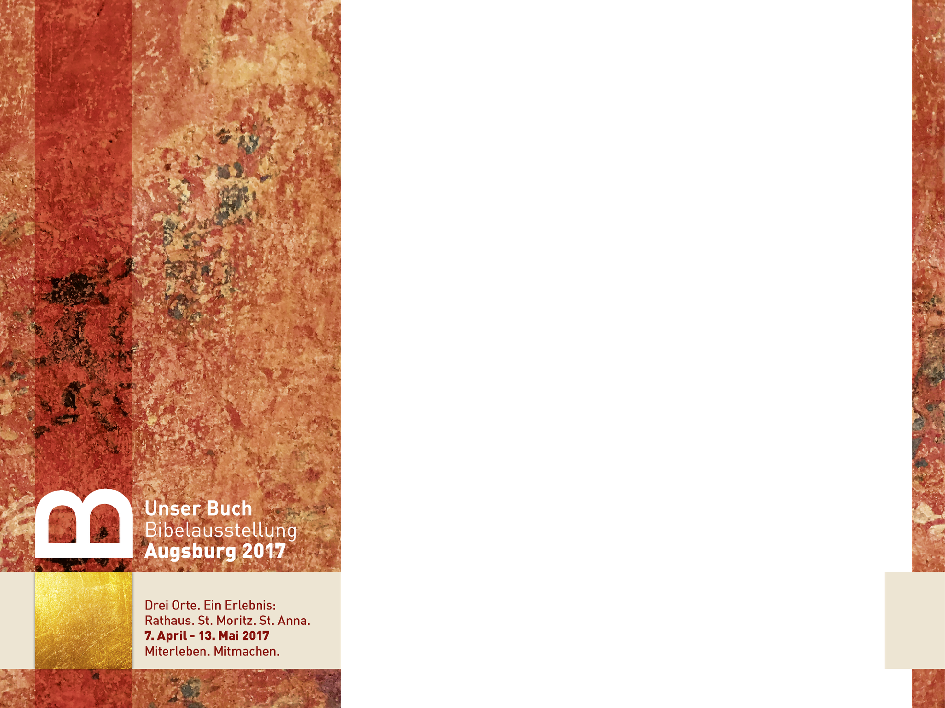
Unser Buch
Bibelausstellung
in Augsburg
7. April – 13. Mai 2017
Miterleben.
Mitmachen.

Slide 2
Drei Orte.
Ein Erlebnis.

Slide 3
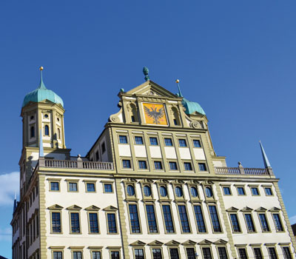
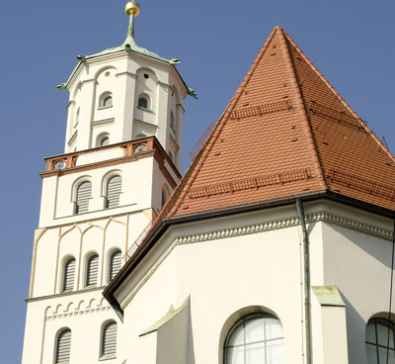
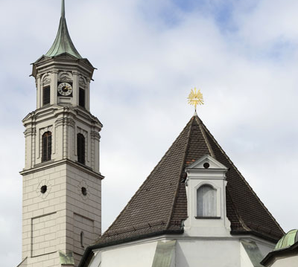
Rathaus
Schwerpunkt: Die Bibel kommt in die Welt“ und „Die Bibel geht in alle Welt“.
St. Moritz
Schwerpunkt: „Bibel und Musik“.
St. Anna
Schwerpunkt: „Bibel und das praktische Leben“.

Slide 4
Öffnungszeiten
In der Regel 10 bis 18 Uhr.
In den Kirchen können durch Gottesdienste und andere Veranstaltungen Abweichungen sein.
Eintritt
Der Eintritt ist frei.

Slide 5
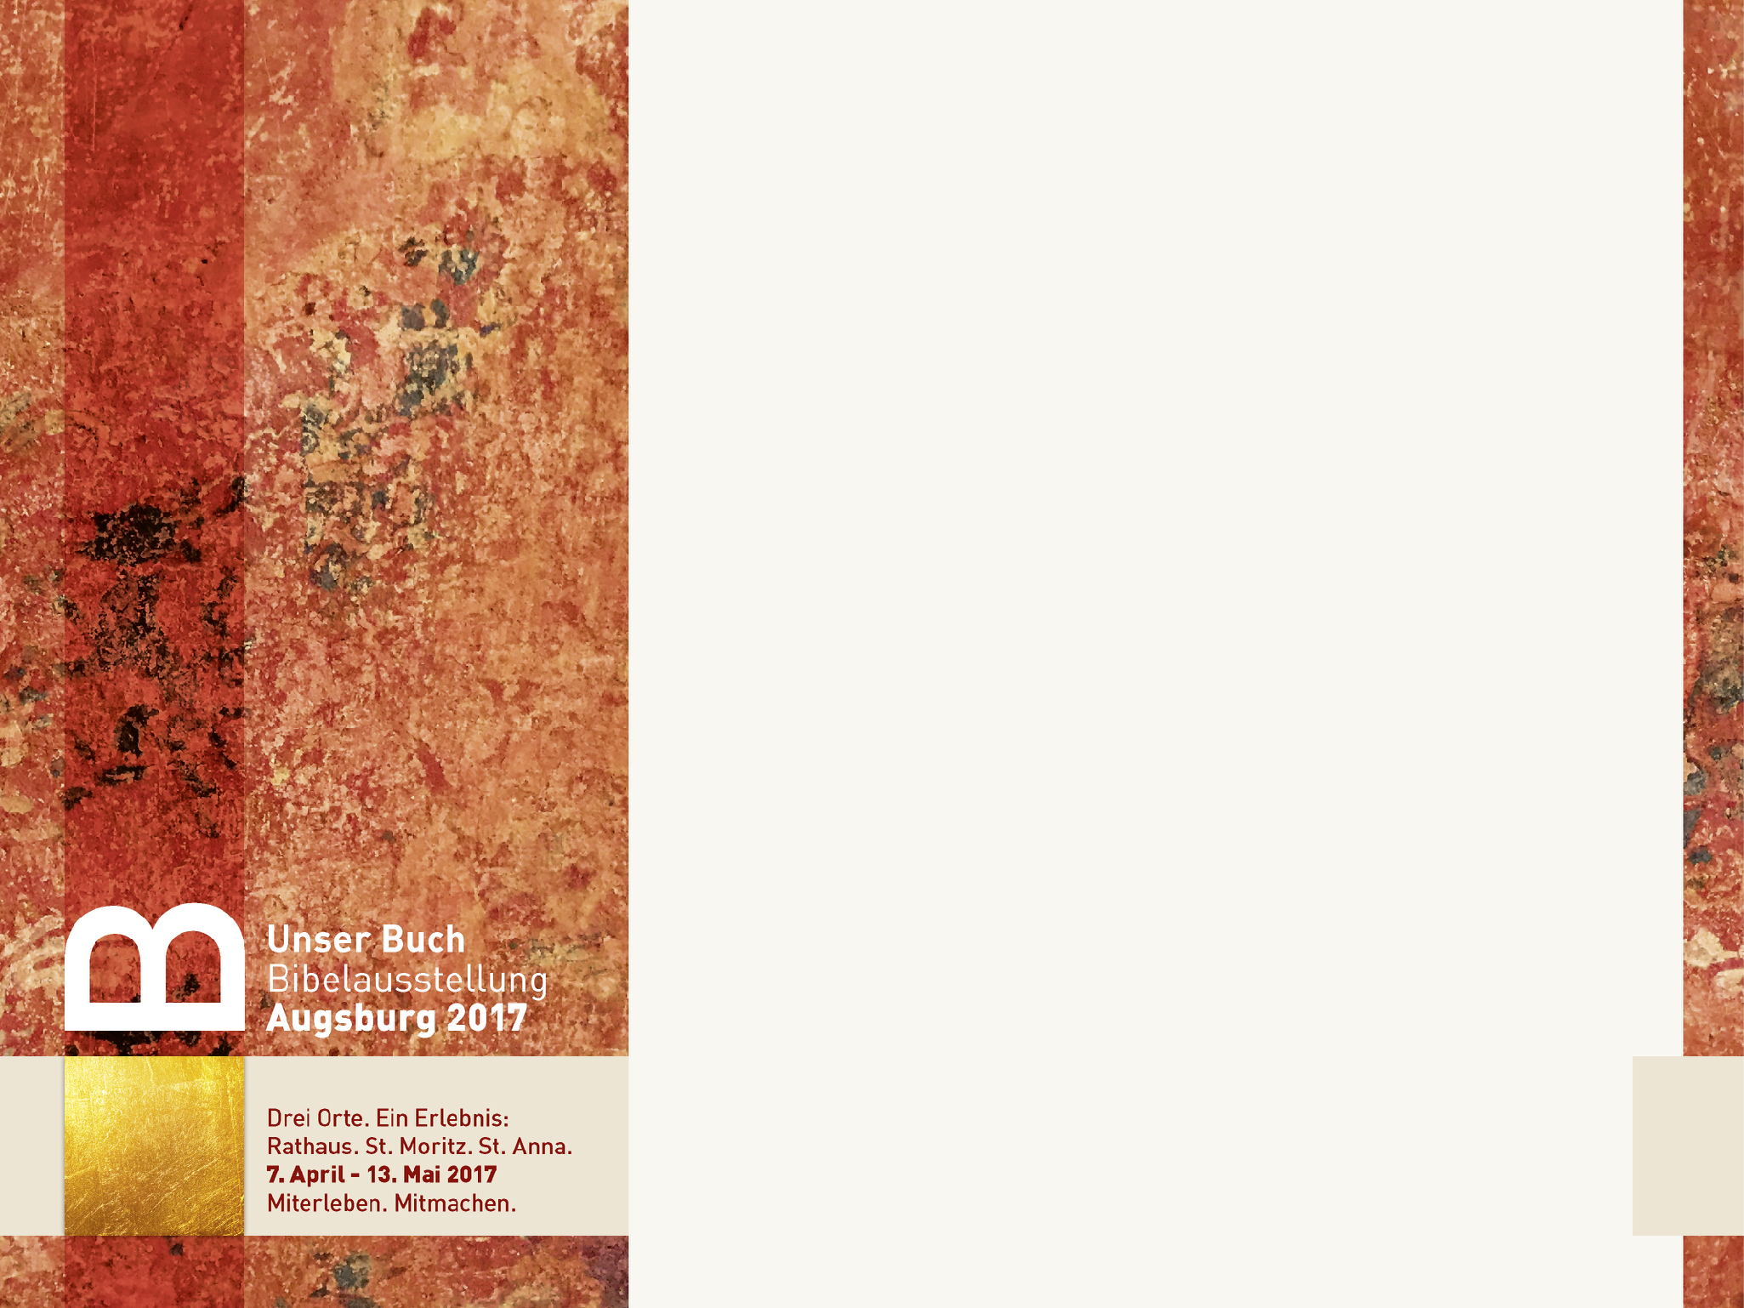
Die Ausstellung
In Verbindung mit dem „Museum of the Bible“ (Washington, DC, USA) wird ein Augsburger Trägerkreis, bestehend aus Vertretern der verschiedenen Kirchen im April und Mai 2017 eine historische und interaktive Bibelausstellung durchführen. In dieser Erlebniswelt mit dem Thema „Unser Buch“ werden kostbare historische Kunstexponate präsentiert. Zugleich soll ein aktueller und lebensnaher Zugang zur Bibel eröffnet werden.
Die meisten der Exponate werden vom Museum of the Bible kostenlos zur Verfügung gestellt. Darunter sind Keilschrifttafeln, Qumran-Fragmente, Thora-Rollen, frühe Bibelhandschriften, mittelalterliche deutsche Bibelübersetzungen – noch vor Martin Luther – genauso wie eine Mikrofiche-Bibel, die mit der Apollo 14 auf dem Mond war sowie die persönliche Bibel von Elvis Presley mit seinen Unterstreichungen und Randnotizen. Weitere Gegenstände kommen aus Privatsammlungen und Bibliotheken in unserem Land.

Slide 6
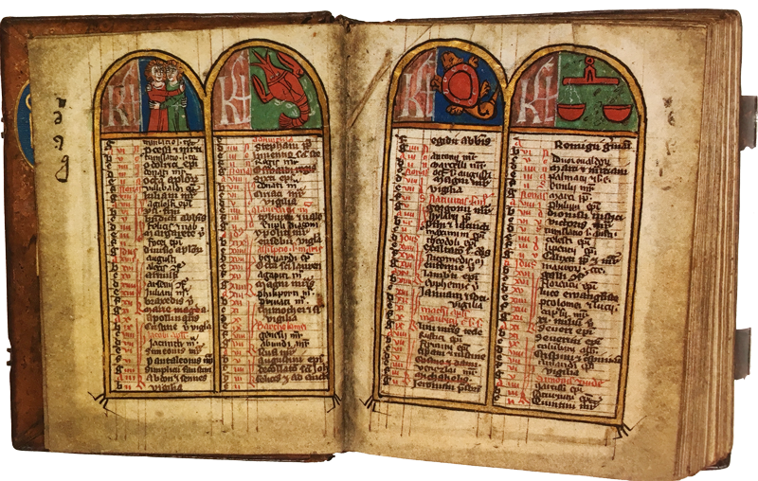
Exponate – einige Beispiele
Psalter, Trier

Slide 7
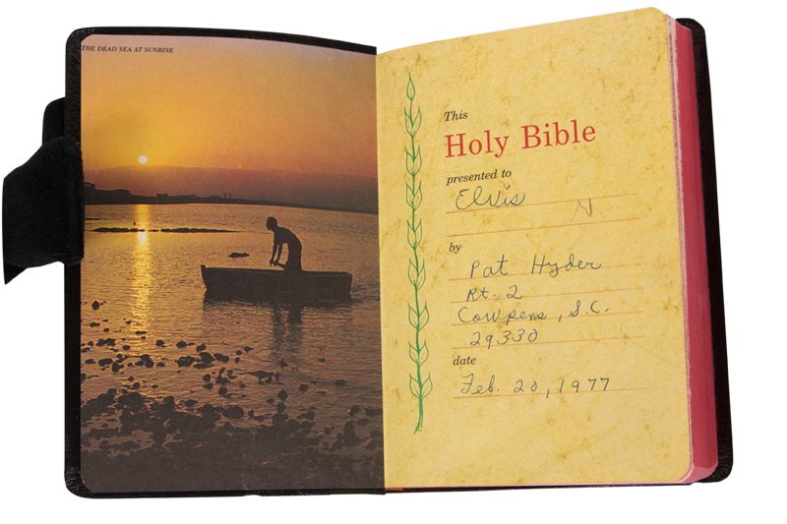
Exponate – einige Beispiele
Bibel von Elvis Presley

Slide 8
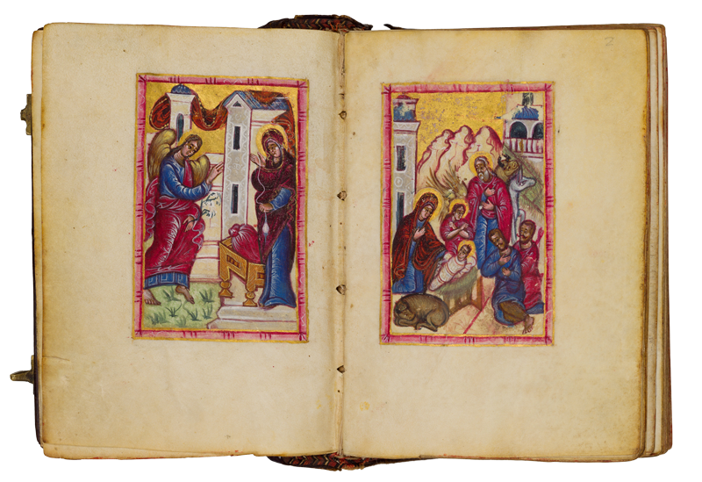
Exponate – einige Beispiele
Armenisches Evangelienbuch

Slide 9
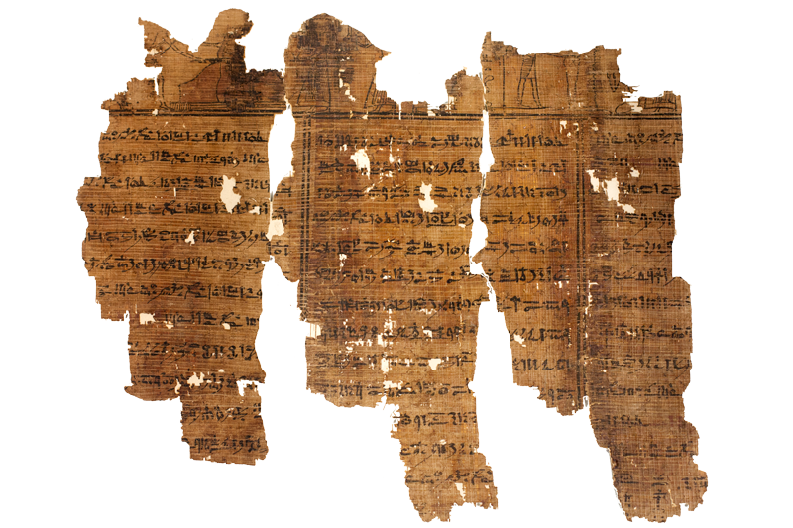
Exponate – einige Beispiele
Qumran Fragment

Slide 10
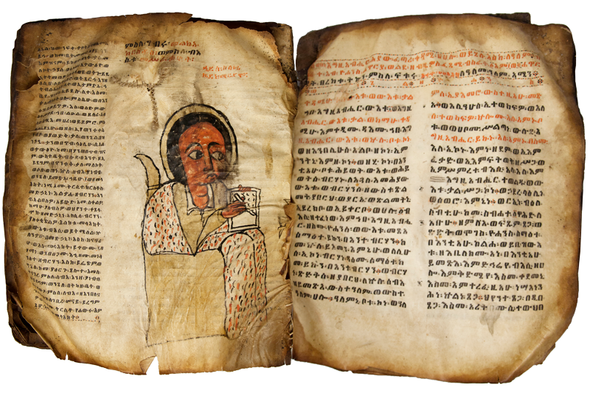
Exponate – einige Beispiele
Geez-Bibel, altäthiopisch

Slide 11
Rahmenprogramm
Parallel zur Ausstellung finden viele unterschiedliche Veranstaltungen statt.
So kann man z.B. in St. Anna eine mittelalterliche Schreibstube erleben und selber darin arbeiten.
Viele Gemeinden bieten Vorträge zum Thema „Bibel“ an. Gottesdienste und Konzerte runden das Programm ab.
Ausführliches Programm finden Sie auf der Webseite
www.unser-buch-augsburg.de

Slide 12
Führungen
Führungen können individuell gebucht werden. Für Schulklassen wurde von Religionspädagogen ein eigenes, ökumenisches Konzept ausgearbeitet. Die Führungen sind kostenlos. Bitte füllen Sie einfach untenstehendes Formular aus.
Außer in Deutsch sind Führungen in folgenden Sprachen möglich: Albanisch, Arabisch, Englisch, Farsi, Koreanisch, Maori, Russisch.
Infos finden Sie auf der Webseite
www.unser-buch-augsburg.de

Slide 13
Mitarbeit
Für die Aufsicht und für die Führungen werden noch Mitarbeiter gesucht. Insgesamt müssen 888x 4 Std.-Schichten belegt werden.
Ein Großteil der Schichten ist schon durch ehrenamtliche Mitarbeiter abgedeckt.
Infos finden Sie auf der Webseite
www.unser-buch-augsburg.de

Slide 14
Spenden
Sie möchten uns unterstützen?
Unsere Bankverbindung:
Evangelische Allianz Augsburg
Verwendungszweck: Bibelausstellung
Bank: Stadtsparkasse Augsburg
Konto: 243071
BLZ: 720 500 00
IBAN: DE11720500000000243071
BIC: AUGSDE77XXX
DANKE

Slide 15
Organisatoren
Museum of the Bible
Zinzendorf-Institut
Katholisches Bistum Augsburg
Evangelische Kirche Augsburg
Arbeitsgemeinschaft Christlicher Kirchen/ACK Augsburg
Evangelische Allianz Augsburg

Slide 16
Weitere Infos
Weitere Informationen finden Sie im Internet unter
www.unser-buch-augsburg.de

